Slide 1
Презентация
по ознакомлению с природой
«Весенняя страда»
Подготовила: воспитатель старшей группы
Сидорова Евгения Владимировна

Slide 2
ТЕМА: «ВЕСЕННЯЯ СТРАДА»
Программное содержание.
Закреплять знания о весенних изменениях в природе.
Расширять представления об особенностях сельскохозяйственных работ в весенний период.
Воспитывать уважительное отношение к людям, занимающимся сельским хозяйством.
Активизировать словарный запас ( весенняя страда, комбайн, агроном и др.).
Развивать любознательность, творчество, инициативу.

Slide 3
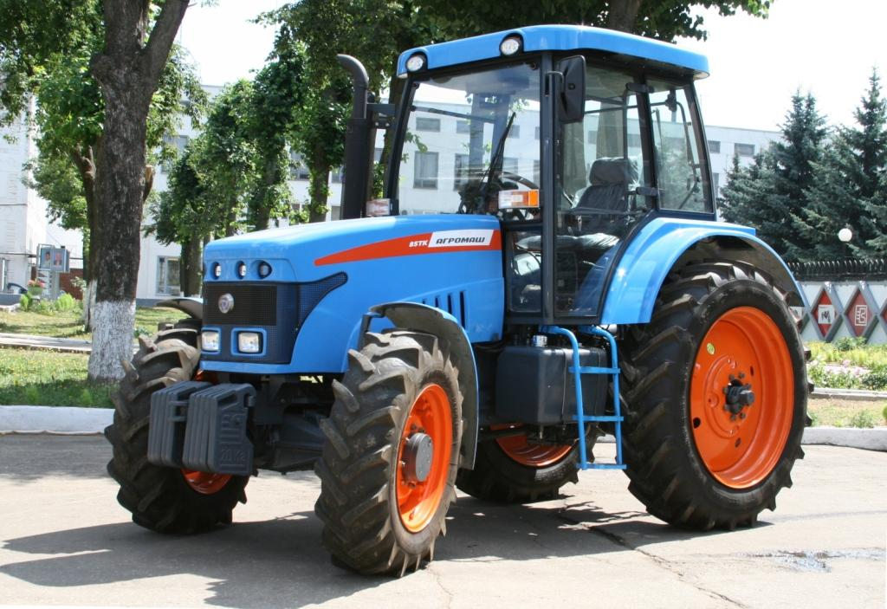
Отдохнула ты, землица,-
Не пора ли подкрепиться?..
Агроном сказал:
- Пора!
Заводите трактора!
Трактора выходят в степи,
Тянут плуги на прицепе.
Режьте, плуги, как ножом,
Сочный,
Жирный чернозем!
Гребнем частым, борона.
Расчеши земельку!
Приготовим для зерна
Мягкую постельку.

Slide 4
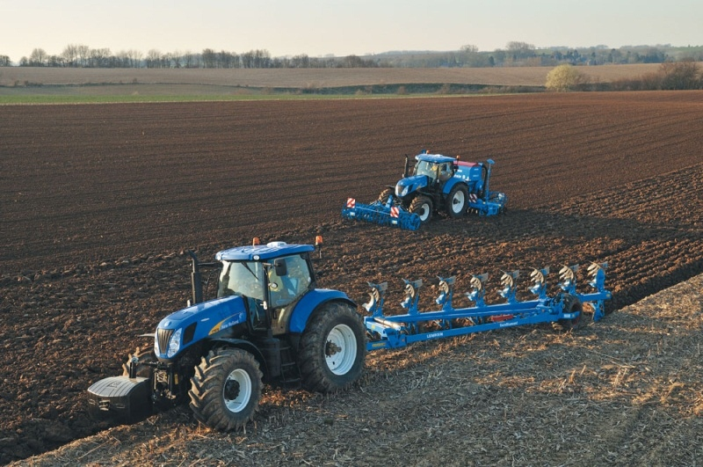
За лесами, за лугами Раздается в поле гром:
Это тракторы плугами Пашут легкий чернозем.
Трактор везет за собой плуг – рыхлитель земли. Он переворачивает верхний слой почвы.

Slide 5
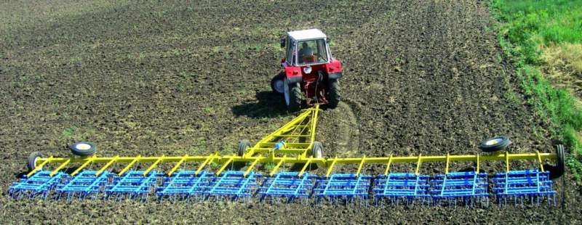
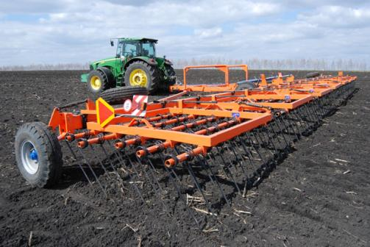
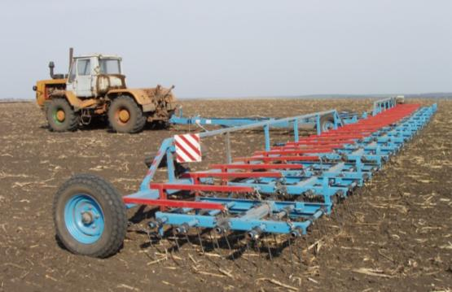
А это борона. Она с острыми зубьями, поэтому называется «зубовая». Борона разбивает крупные комья земли на мелкие. Бороной боронят землю.

Slide 6
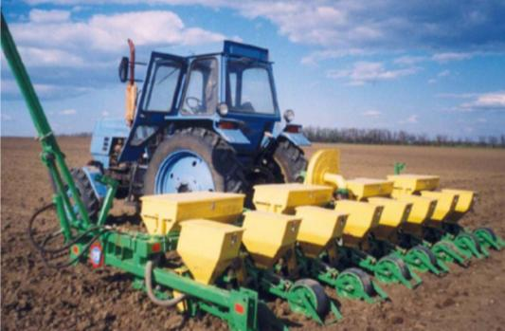
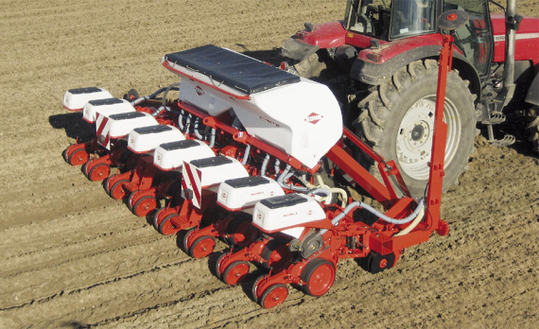
Когда земля готова к посеву, к трактору цепляют сеялку. Сеялка делает бороздки.
Из сеялки семена равномерно падают на землю в бороздки.

Slide 7
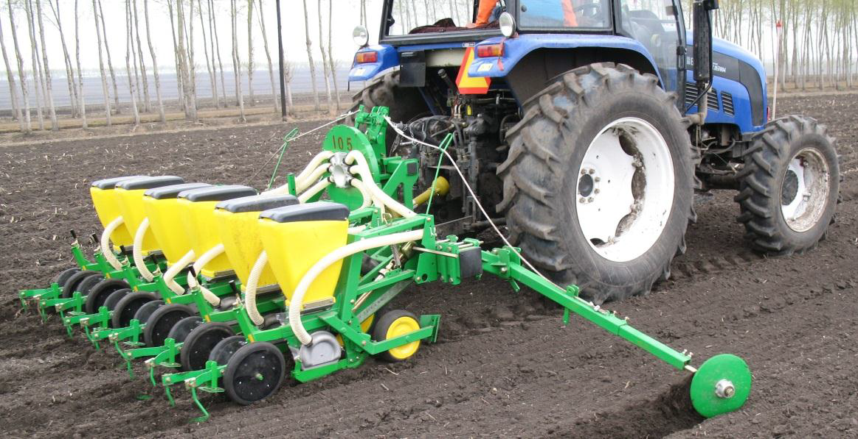

Slide 8
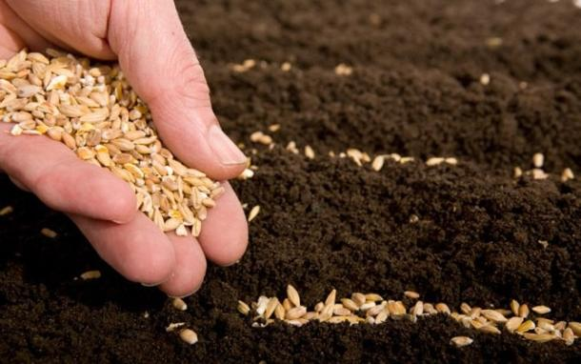
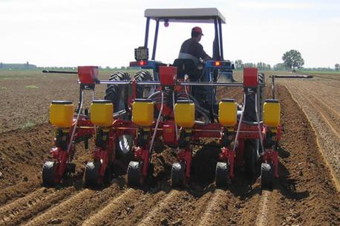
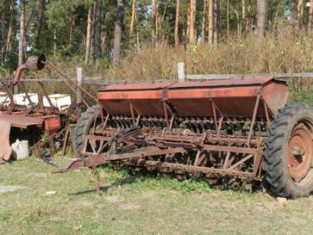
Таким способом сеют зерновые и зернобобовые культуры.

Slide 9
Зерновые культуры – это растения, дающие зерно – пшеница, рожь, рис, просо, ячмень и другие.

Slide 10
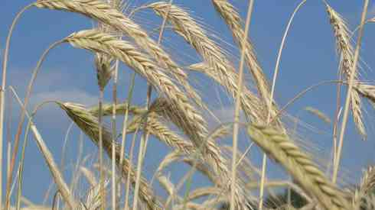
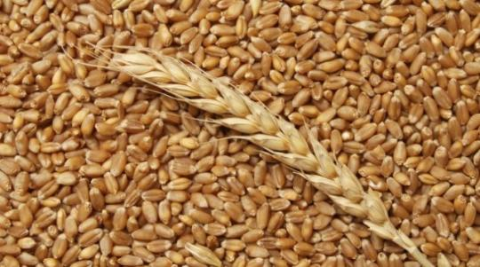
Пшеница (манная крупа).

Slide 11
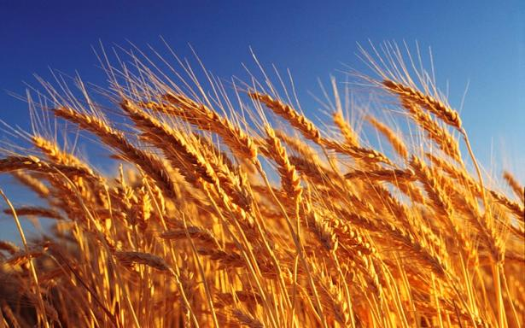
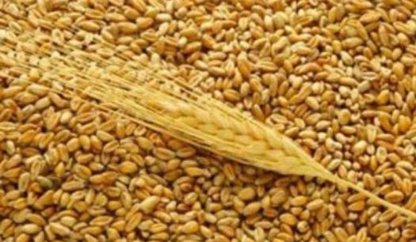
Рожь.

Slide 12
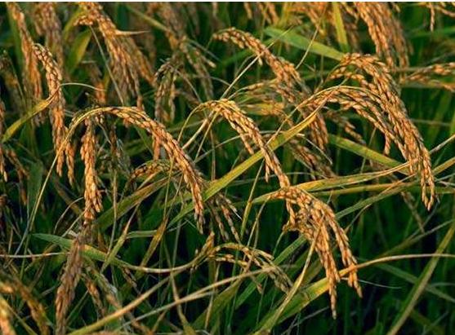
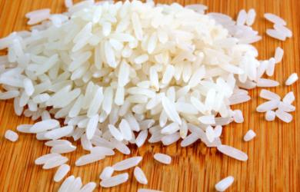
Рис.

Slide 13
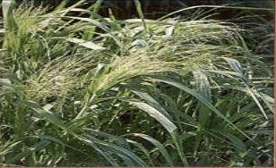
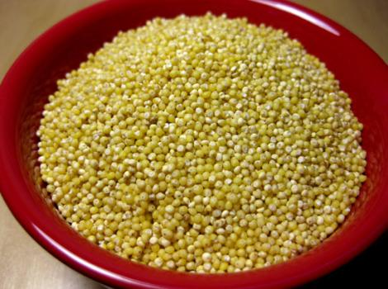
Просо.

Slide 14
Ячмень (крупа перловая и ячневая).

Slide 15
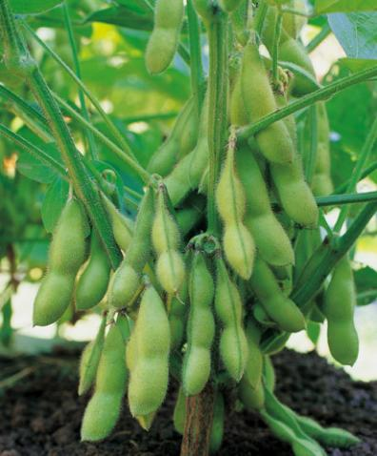
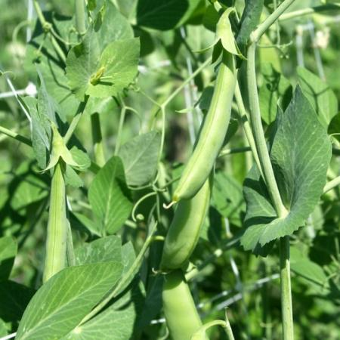
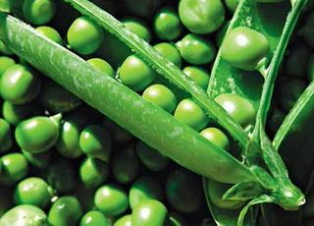
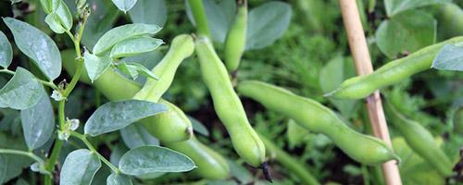
Зернобобовые культуры – это бобы, горох и другие.

Slide 16
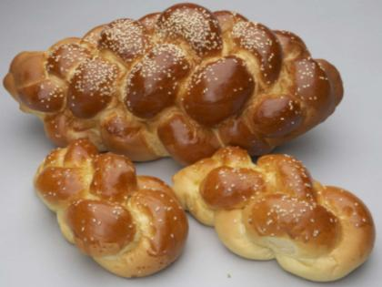
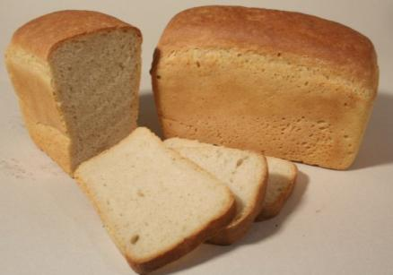
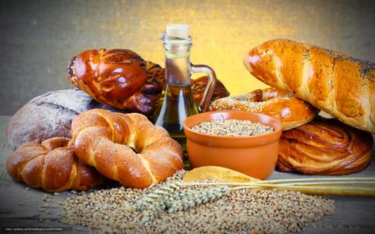
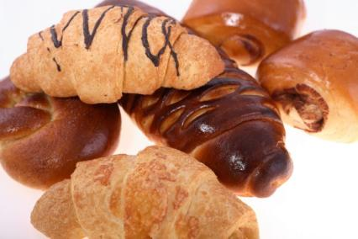
Из пшеничной муки выпекают белый хлеб, булочки, караваи.

Slide 17
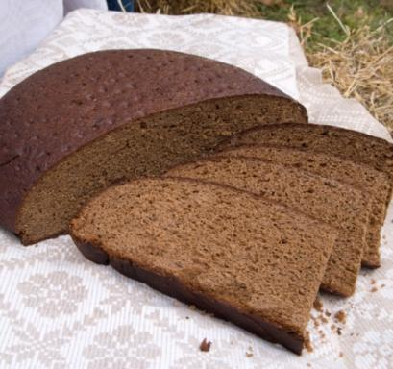
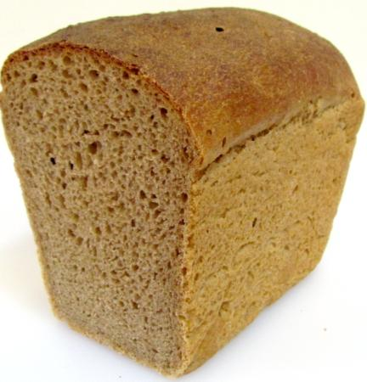
Из ржаной муки выпекают черный хлеб и ржаные пряники.

Slide 18
Пословицы о хлебе
Хлеб всему голова.
Хлеб да вода – богатырская еда.
Кто без устали работает, тот без хлеба не бывает.
Работай до поту, поешь хлеба в охоту.
Спасибо за внимание!

